Slide 1
阻碍你学好C++的 那些事儿
胡船长
初航我带你，远航靠自己

Slide 2
情况1：一上来就学 C++ 的

Slide 3
情况2：
学懂了语法知识点，
就认为学会了C++的

Slide 4
情况3：身边找不到懂C++的人

Slide 5
情况4：
语言特性繁杂，
学完以后不知道如何使用

Slide 6
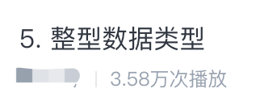
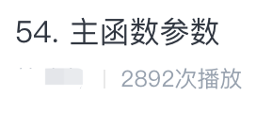
不要考虑太多，坚持看完，你就会超过了95%的人。

